Slide 1
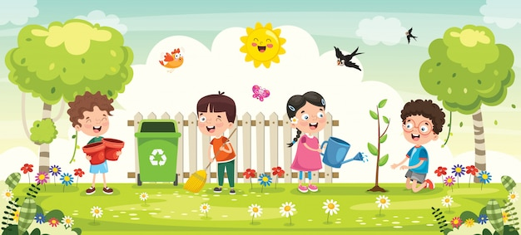
Recyklačný nápad SABI
Environmentálny projektový zámer Základnej školy v Kurime
2025
Vertikál
Y
Vertikálne
Vertikánwl
linkové záhony

Slide 2
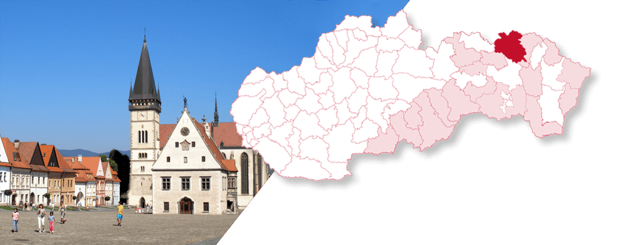
Odkiaľ pochádzame

Slide 3
Areál našej základnej školy
Notes:
Rozloha školského areálu 31 000 metrov štvorcových

Slide 4
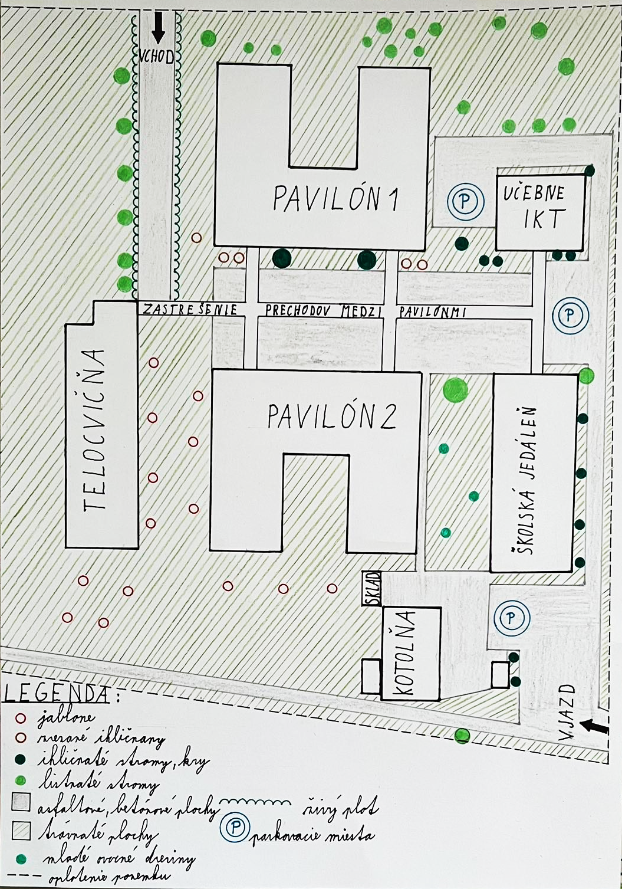
Aktuálny stav
- väčšie množstvo starších stromov
ovocný sad s jabloňami
rozsiahle trávnaté plochy
spevnené plochy - betónové panely
asfalt
odvodňovacie žľaby
vysoké pne ihličnatých stromov
nevyužitý potenciál striech

Slide 5
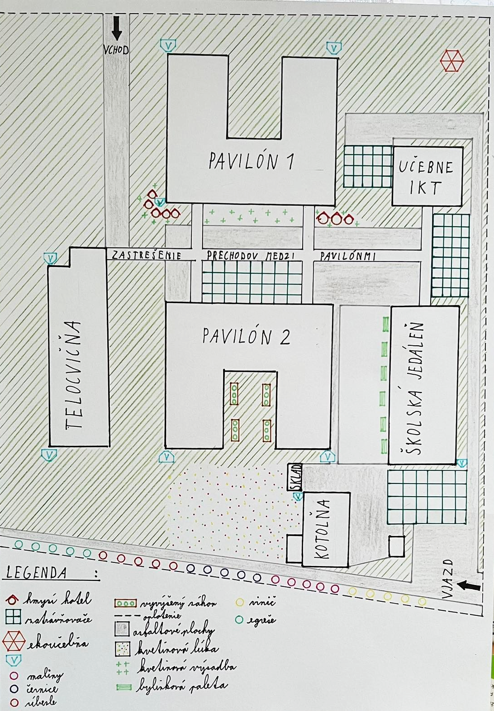
Naše environmentálne sny
vybudovanie ekoučebne
umiestnenie nádob na zadržiavanie dažďovej vody
zámena asfaltu za priepustný materiál
výroba hmyzích hotelov využitím starých pňov
výroba a vysadenie vyvýšených záhonov
výsev kvetinovej lúky
vysadenie ovocných kríkov
výsadba vertikálnych záhonov do paliet
Notes:
Laura: Pozeraj ďalej a uvidíš, možno sa Ti aspoň niečo z toho zapáči.

Slide 6
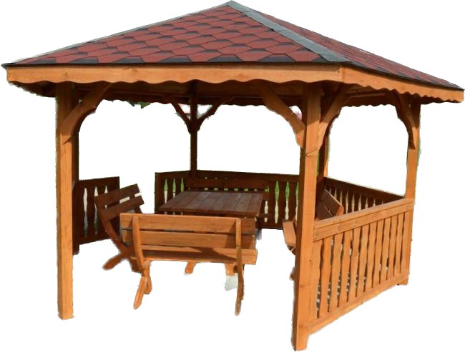
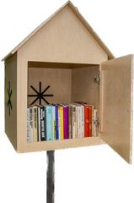
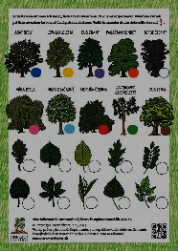
Ekoučebňa
- informačný charakter
priestor na vyučovanie
- pozorovanie prírody
- tvorba projektov
knižná búdka
vzdelávacie panely
priestor na oddych

Slide 7
Nádoby na dažďovú vodu
7 plaveckých bazénov ročne odtečie preč
ekonomický význam
zásoba na dlhšie suchá
protipovodňové opatrenie
splachovanie WC
estetický prvok

Slide 8
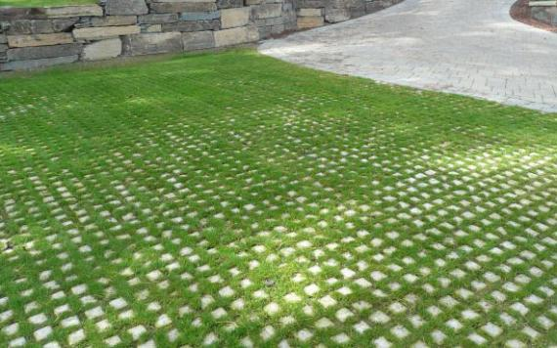
Zatrávňovacie tvárnice
priepustnosť materiálu
úspora materiálu
zadržanie vody v krajine
podpora malého vodného cyklu
zvýšenie zásob podzemnej vody
ochladenie prostredia
zvýšenie vlhkosti vzduchu
zníženie prašnosti a množstva alergénov v ovzduší

Slide 9
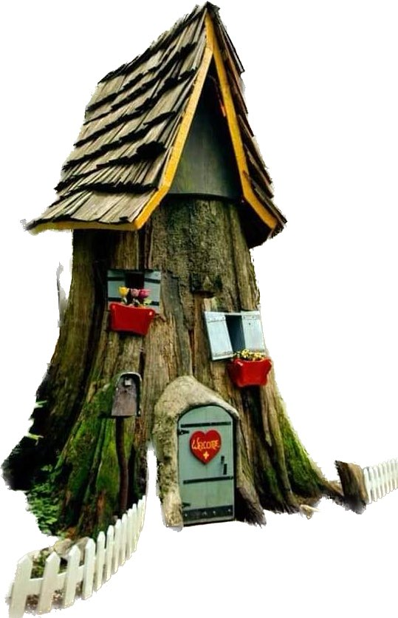
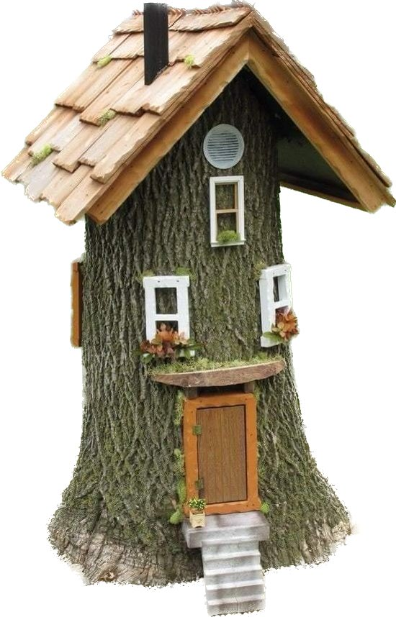
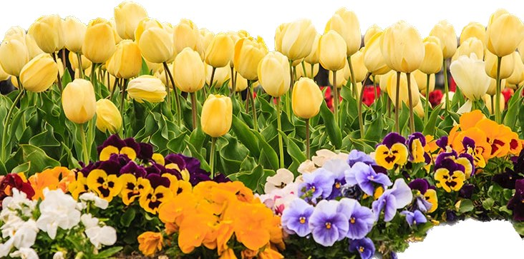
Hmyzie hotely
využitie dostupného materiálu
podpora biodiverzity
estetický prvok
ekologická rovnováha a prispôsobenie sa zmenám klímy
kvetinový záhon

Slide 10
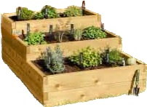
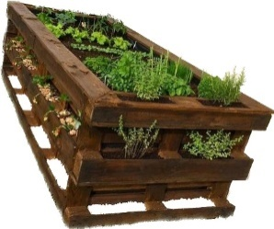
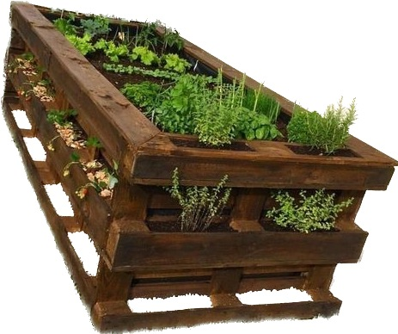
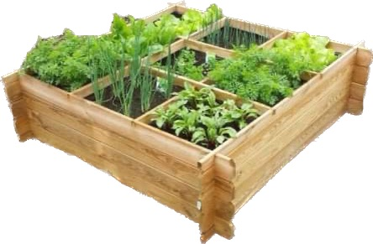
Vyvýšené záhony
využitie zrážkovej vody
vlastná zelenina, necestuje k nám
prepojenie teórie s praxou
výchova k pestovateľským prácam, povinnostiam
vedenie k zdravému životnému štýlu

Slide 11
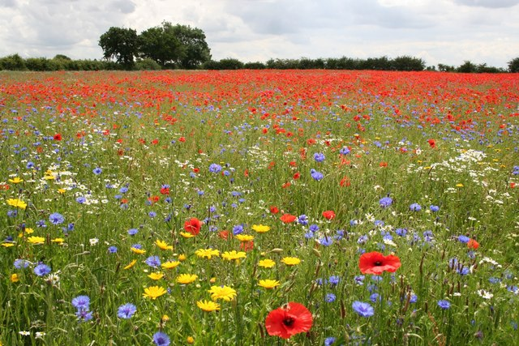
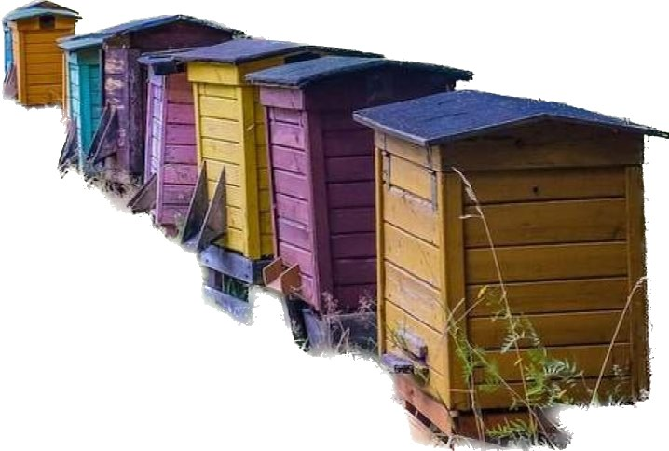
Kvetinová lúka
lúčny ekosystém - revitalizácia
vlčí mak, nevädza, ďatelina, kukučka, ruman, šalvia, kúkoľ, pamajorán, margaréta, zvonček, rebríček, iskerník, opeľovače, hmyz, motýle
biodiverzita
zadržanie vody v krajine
zníženie nákladov na kosenie
umiestnenie úľov pre včely

Slide 12
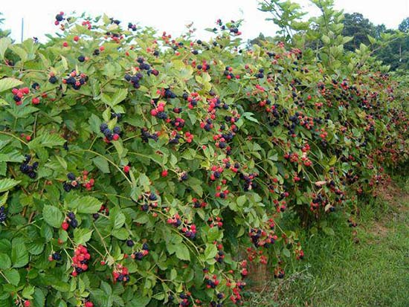
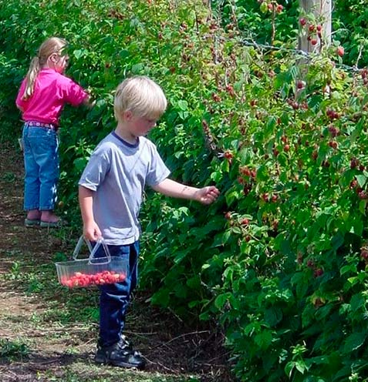
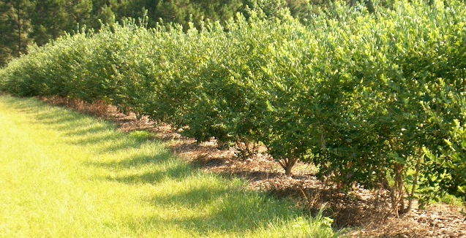
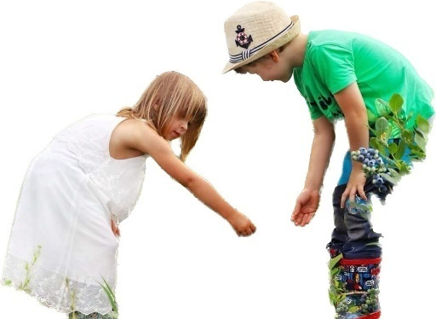
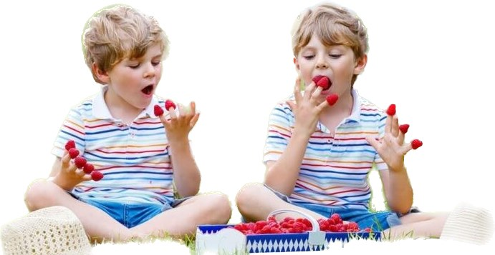
Ovocné kríky
optická a prachová bariéra
rozmanitosť rastlinných druhov
pastva pre včely
- nadobúdanie zručností a vedomostí
vlastné drobné bioovocie
biológia v praxi

Slide 13
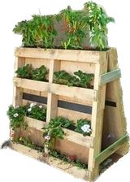
Bylinkové palety
Začali sme tým, čo dokážeme sami – bylinkovými paletami
upcyklácia materiálu
výchovný a vzdelávací charakter
prilákanie opeľovačov
domáce produkty - bylinky
zdravý životný štýl
Pozrite sa aké plány máme so

Slide 14
Prečo sme sa do toho pustili
Chránime životné prostredie -klasický bylinkový záhon sme inovovali na vertikálnu výsadbu do paliet. Recykláciou nevyužitých obalov a paliet pri výrobe záhonov šetríme životné prostredie. Lokálne vypestované produkty majú menšiu uhlíkovú stopu ako tie dovezené, aj preto sa vraciame k rozvoju pestovateľských zručností.
Budujeme environmentálne povedomie -náter, popis a vysadenie byliniek dokážu zrealizovať aj mladšie deti, čím sa výrazne rozširuje skupina zapojených žiakov.
Prepájame teóriu s praxou -o bylinkách sa učia na hodinách biológie, no starať sa o skutočné rastlinky ich vedie nielen k zodpovednosti, ale ponúka im aj zážitkové učenie v praxi. Môžu sledovať ich rast, kvitnutie, zmeny v čase,...
Dbáme na zdravý životný štýl –žiaci môžu vypestované bylinky zaraďovať do jedálnička, učiť sa o ich liečivých účinkoch, ochutnávať čaje, či jednoduché pokrmy z nich pripravené. Zdravá populácia je tiež jedným z opatrení na zlepšenie odolnosti Slovenska voči klimatickej kríze, čo je nemalou motiváciou na realizáciu projektu.
Podporujeme biodiverzitu - vysadená kvitnúca medonosná levanduľa, echinacea alebo šalvia by mohli prilákať včely a iné opeľovače, čo je tiež pre náš život dôležité.
Hľadáme viacnásobné využitie - niekoľko takto vysadených paliet môže tvoriť ohradenie kompostoviska, ktoré už v areáli máme, no nie je upravené, je to len kopa lístia a trávy. Bylinkové palety môžu lemovať aj steny jedálne a byť tak k dispozícii školskej kuchyni.

Slide 15
Čo sme na zhotovenie bylinkových paliet potrebovali minulý rok
Staré palety
Brúsny papier
Pílku, kladivo, klince
Dosky na vytvorenie dna kochlíkov pri jednotlivých poschodiach na palete
Akrylové farby a maliarske potreby
Prázdne plastové obaly z potravín na výsadbu byliniek
Zeminu a bylinky

Slide 16
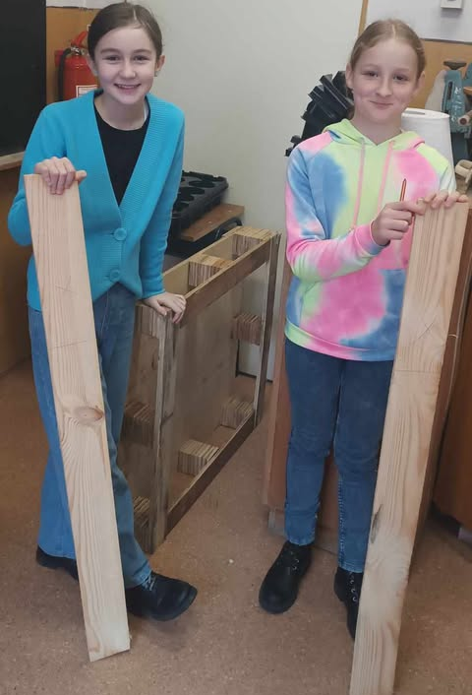
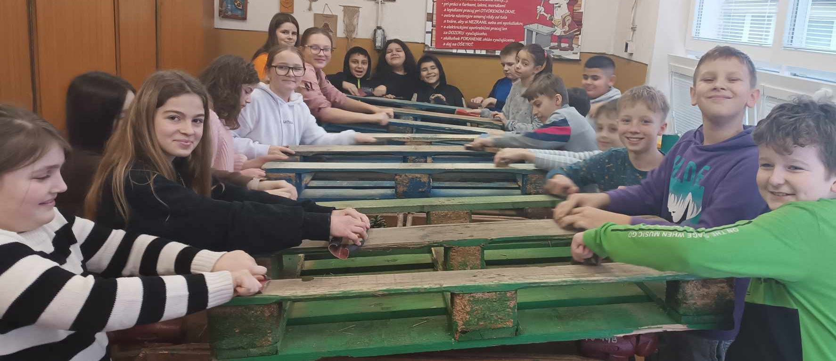
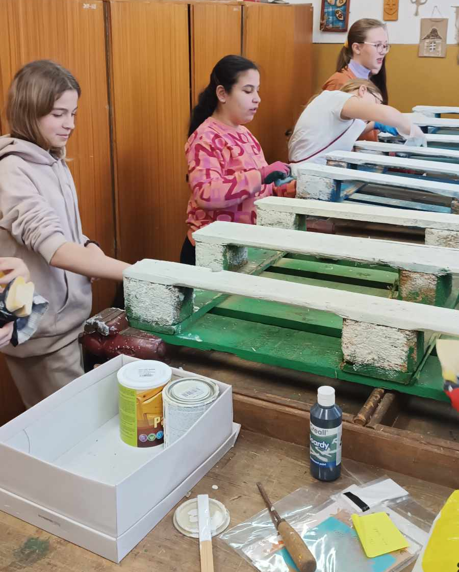
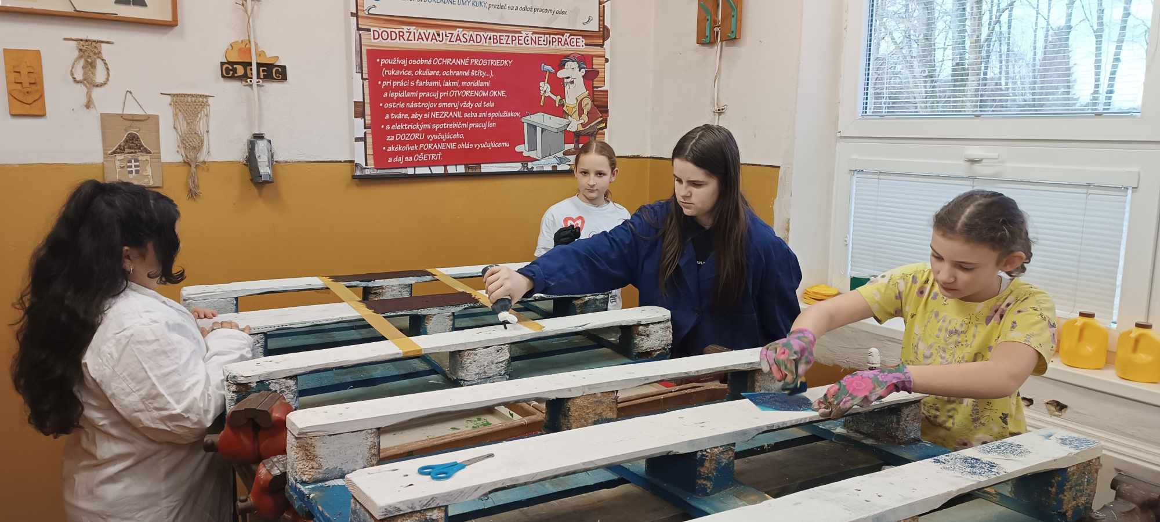
Ako sme zhotovovali vertikálne záhony

Slide 17
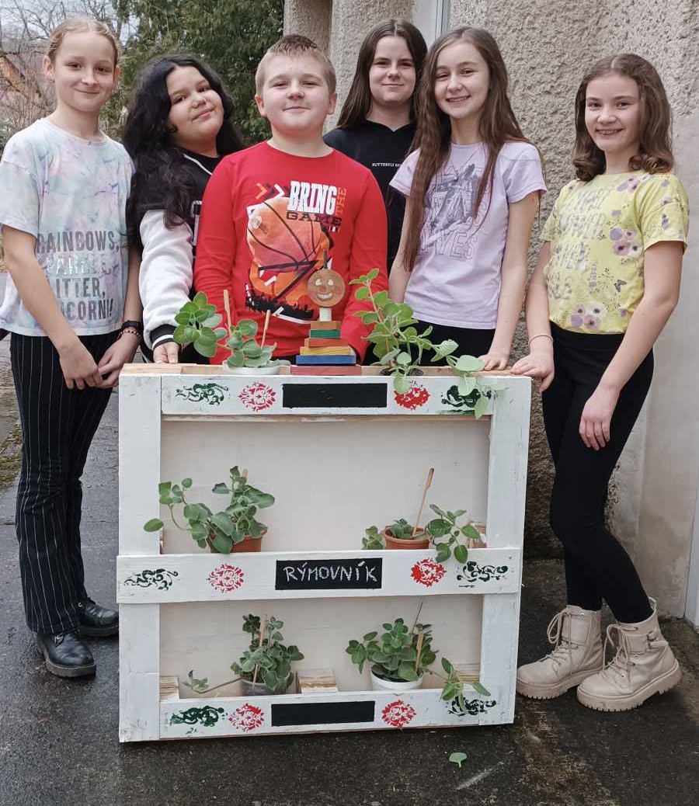
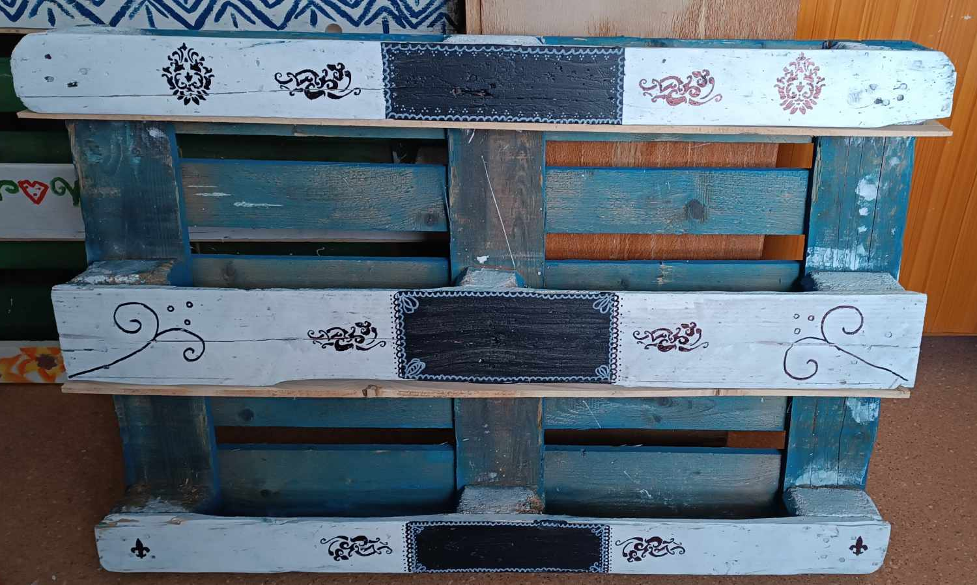
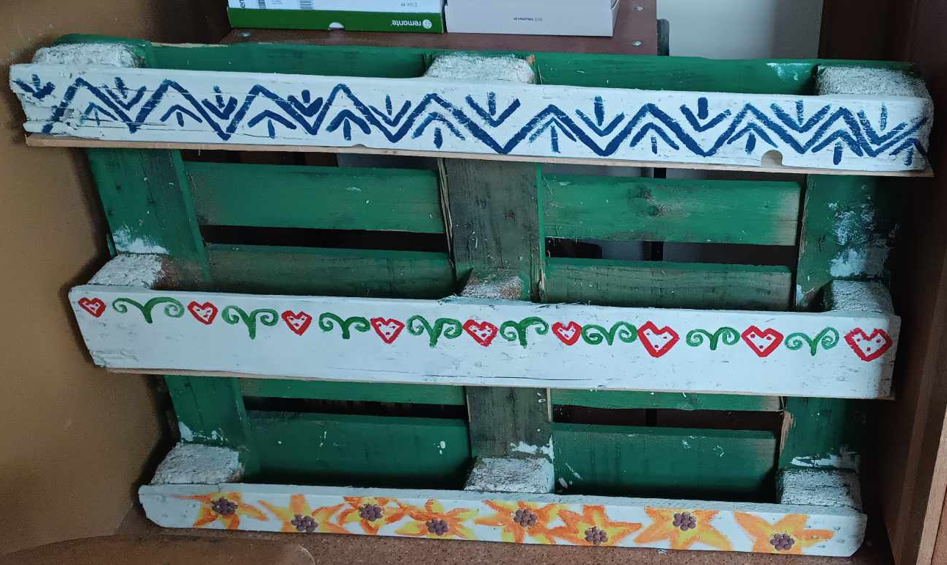
Výsledky nášho snaženia

Slide 18
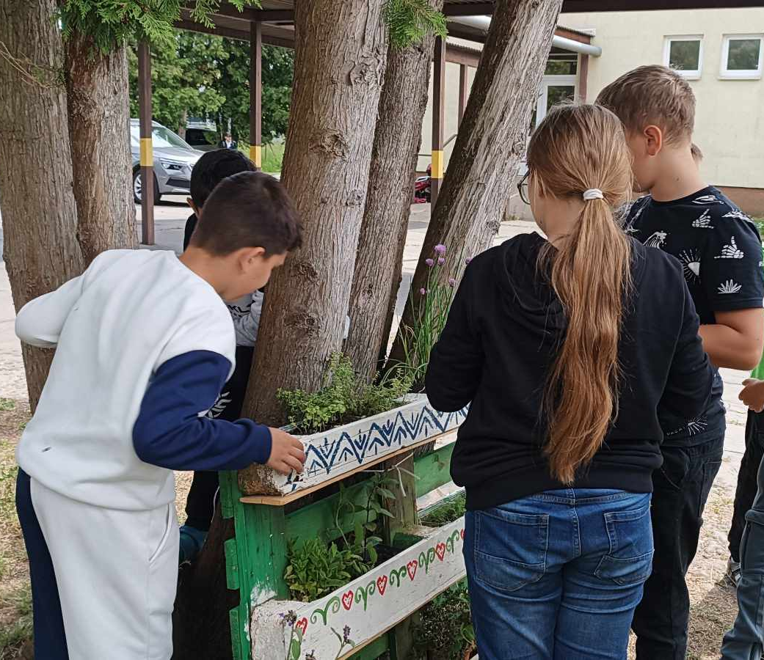
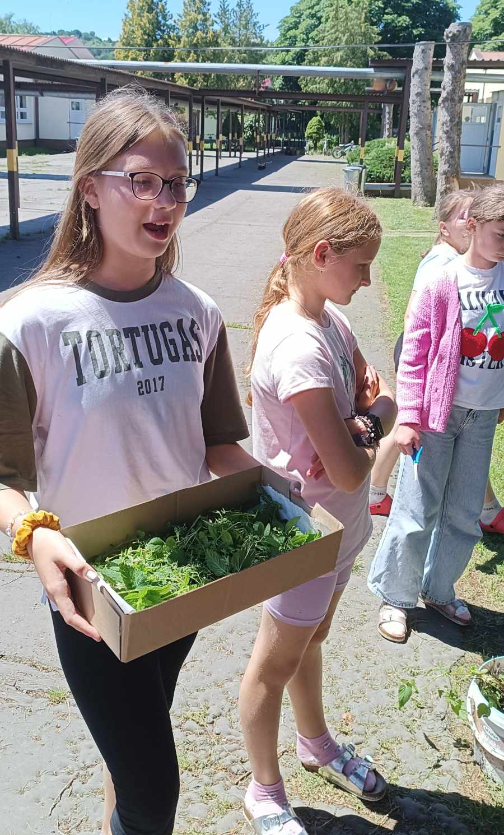
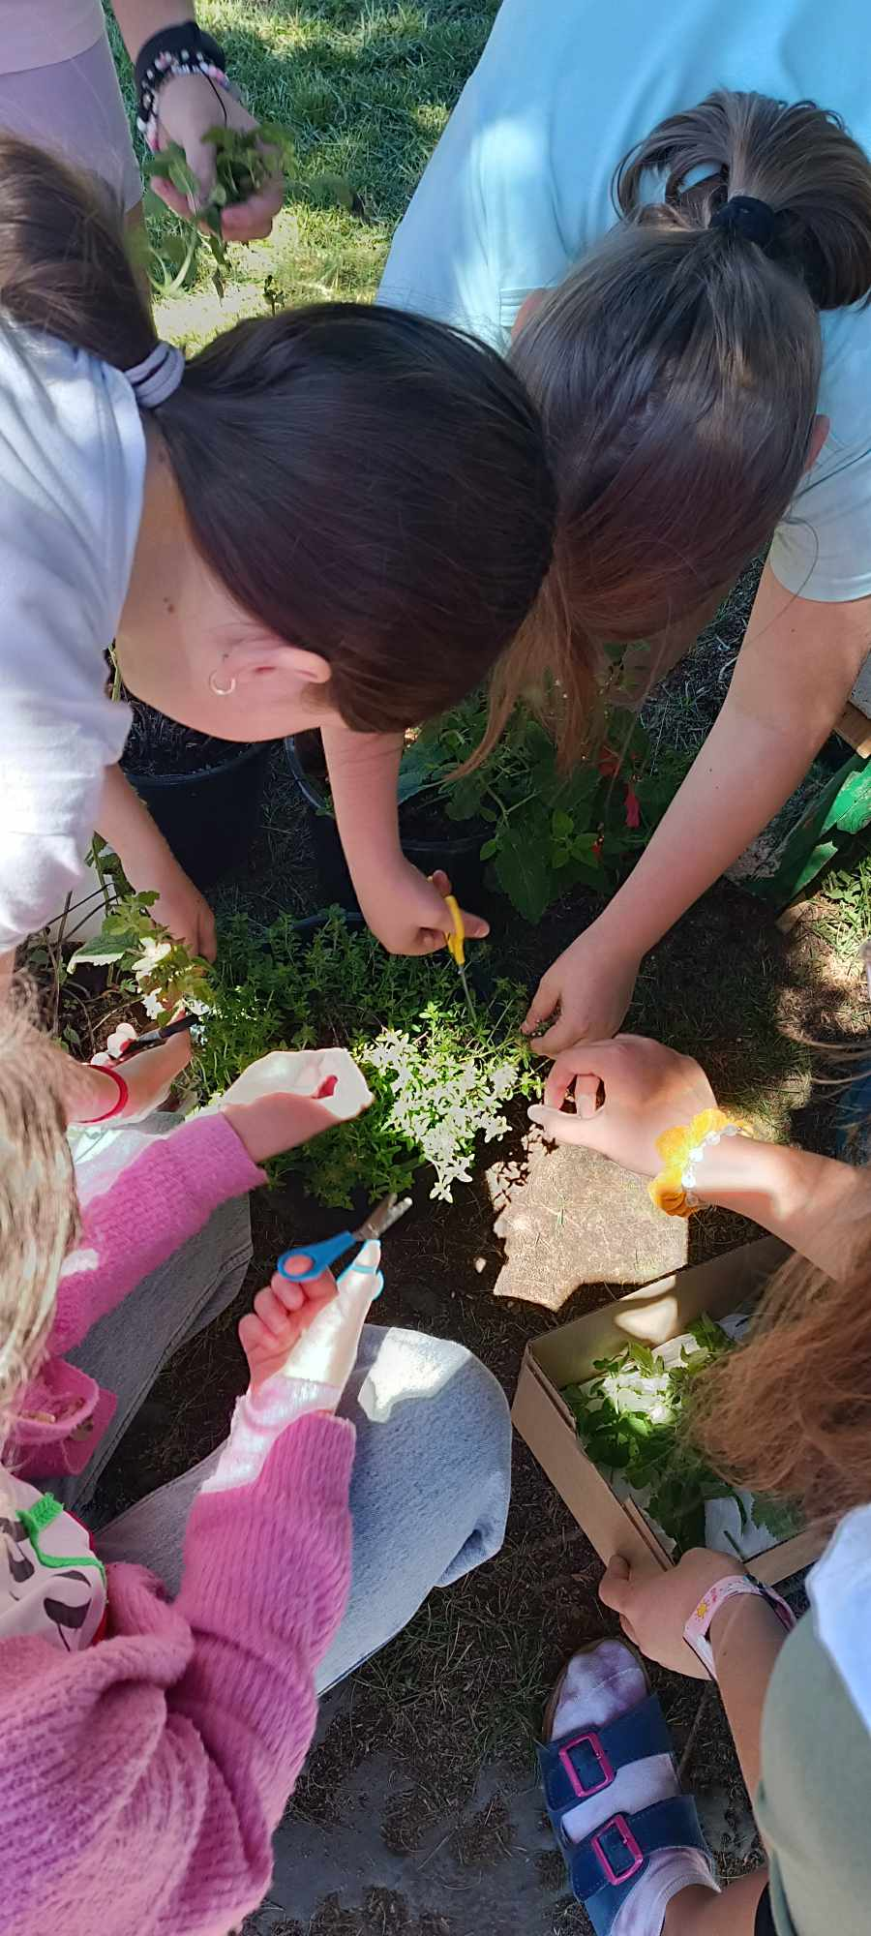
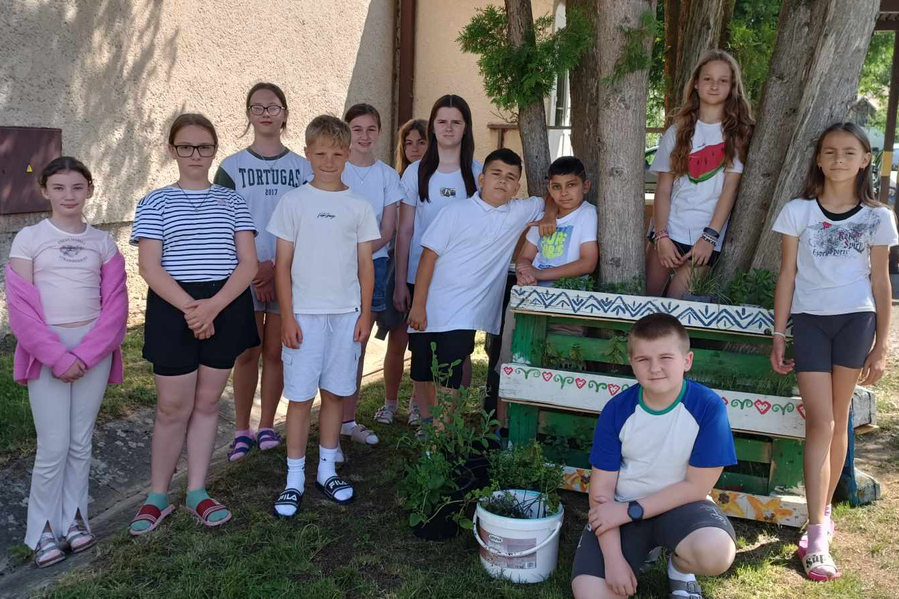
Zber úrody

Slide 19
Ako plánujeme využiť a recyklovať SABI materiál toho roku
Plastové obaly a kvetináče nahradíme tetrapakmi od mlieka SABI
SABI tetrapaky odstrihneme v požadovanej výške
Na dno klincom urobíme dierku na odtok vody
Tetrapaky naplníme zeminou
Do SABI tetrapakov vysadíme bylinky
Tetrapaky s výsadbou umiestnime do paliet, ktoré sme si pripravili už minulý rok

Slide 20
Hlavné ciele
Využívať odpadový materiál pri tvorbe záhonov
Inšpirovať nápadom žiakov, ale aj dospelých návštevníkov školy
Využiť potenciál zachytenej dažďovej vody na polievanie
Viesť žiakov k pestovateľským zručnostiam a zodpovednosti
Uplatniť teoretické vedomosti z vyučovania v praxi
Vypestovať vlastné bylinky
Použiť vypestované bylinky pri tvorbe nápojov a jednoduchých jedál
Tešiť sa z dobre vykonanej práce

Slide 21
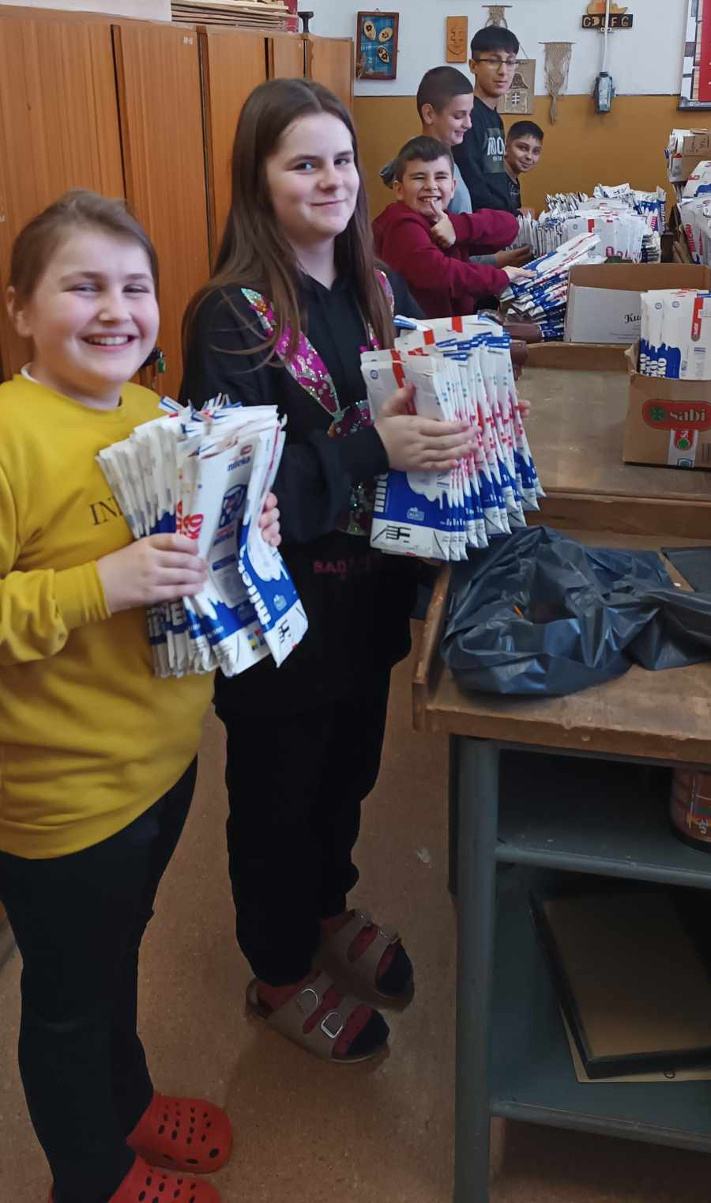
Ako sa pripravujeme na tento rok
Palety máme pripravené
Tetrapaky od mlieka tiež chystáme
Bylinky sme vysiali
Čakáme na teplejšie dni
Tešíme sa na úrodu
Netrpezlivo budeme čakať na vyhodnotenie kategórie G
6.A, ZŠ v Kurime

Slide 22
Ďakujeme za pozornosť
Základná škola v Kurime
Družstevná 222
086 12 Kurima
Kontaktná osoba:
Mgr. Miroslava Passiová
miroslava.passiova@zskurima.edu.sk
0908 344 636

Slide 23
Zdroje:
https://mmles.com/altanok-jakub-6-uholnik-priemer-3-6m/p68
https://tojenapad.dobrenoviny.sk/33-napadov-ako-premenit-kmen-stromu-na-ozdobu-zahrady-alebo-bytu/
https://fondeco.ru/sk/dekor-bochek-na-dache-kak-raskrasit-bochku-na-dache-svoimi-rukami-ukrasit-sadovuyu/
https://www.stavebnik.sk/clanky/zatravnovacia-dlazba-.html
https://stromzivota.sk/stromoviny/novinky-zo-stromu/povodne-a-nepovodne-dreviny
https://www.odkazprestarostu.sk/bratislava/podnety/131402/knizna-budka-v-okoli-drazdiaka
https://huradozahrady.com/kvitnuca-luka-plna-farieb-a-voni/
https://ravilov.media/index.php/house-and-garden/orchard-and-garden/fruit-and-berries/growing-raspberries-on-a-trellis
https://www.freepik.com/premium-vector/little-children-gardening-planting_5898128.htm
https://www.manadatrading.sk/blog/dazdova-zahrada

